Slide 1
MOTOR ARUS SEARAH
TEKNIK TENAGA LISTRIK

Slide 2
PEDAHULUAN
Motor merupakan suatu mesin yang mengubah energi listrik menjadi energi mekanis
konstruksi motor DC hampir sama dengan generator DC
Motor memiliki penutup yang lebih rapat daripada generator untuk mengurangi kerusakan mekanis akibat debu, kelembaban dan korosi

Slide 3
PRINSIP MOTOR
Setiap konduktor yang mengalirkan arus mempunyai medan magnet disekelilingya
Arah medan magnet dapat ditentukan dengan kaidah tangan kanan
Kuat medan tergantung pada besarnya arus yang mengalir pada konduktor
Jika kawat pengalir arus yang menjauhi pembaca diletakan didalam medan magnet seragam medan gabungannya akan ditunjukkan pada gambar dibawah

Slide 4
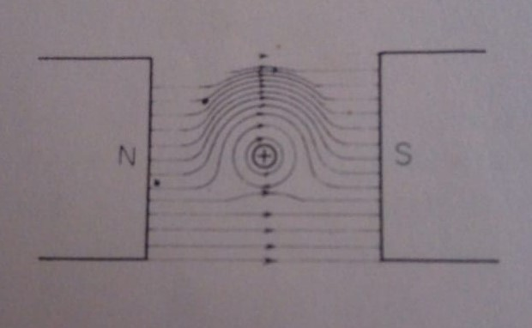
Diatas konduktor, medan yang diakibatkan oleh konduktor adalah dari kiri ke kanan atau pada arah yang sama dengan medan utama
Dibawah konduktor, garis-garis magnet dari konduktor dan garis magnet medan utama arahnya berlawanan
Hasilnya adalah memperkuat medan atau menambah kerapatan fluks diatas konduktor dan melemahkan medan atau mengurangi kerapatan fluks dibawah konduktor
Konduktor yang mengalirkan arus dalam medan magnet cenderung bergerak tegak lurus terhadap medan

Slide 5
PENGEMBANGAN KOPEL DALAM MOTOR
Kopel (torque) didefinisikan sebagai aksi dari suatu gaya pada benda yang cenderung menyebabkan benda berputar
Jadi ukuran kecenderungan dari suatu jangkar motor untuk berputar disebut kopel dari motor
Gulungan jangkar motor dililit dengan cara yang sama seperti gulungan generator
Jika tegangan dikenakan pada sikat-sikat motor, arus mengalir ke dalam sikat positif, terus melalui komutator dan lilitan jangkar dan keluar dari sikat negatif
Konduktor jangkar dililit sedemikian sehingga semua konduktor dibawah kutub medan selatan mengalirkan arus dalam satu arah, semua konduktor dibawah kutub medan utara mengalirkan arus dalam arah yang berlawanan

Slide 6
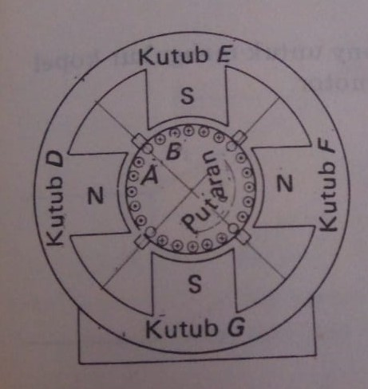
Ketika tegangan dikenakan pada motor, arus mengalir melalui lilitan medan, membangun medan magnet
Arus juga mengalir melalui lilitan jangkar dari sikat positif ke sikat negatif
Karena setiap konduktor jangkar dibawah keempat muka kutub sedang mengalirkan arus dalam medan magnet, masing-masing konduktor mempunyai pengaruh gaya dan cenderung menggerakkannya tegak lurus medan

Slide 7
Penggunaan aturan tangan kanan pada konduktor jangkar dibawah kutub utara D dalam gambar menunjukkan bahwa medan magnet dibawah konduktor dikuatkan, menghasilkan gaya keatas pada konduktor
Konduktor jangkar dibawah kutub selatan E menghasilkan gaya ke kanan
Konduktor jangkar dibawah kutub utara F menghasilkan gaya ke bawah
Dan Konduktor jangkar dibawah kutub selatan G menghasilkan gaya ke kiri
Sehingga gaya yang ada cenderung untuk memutar jangkar searah jarum jam
Jumlah dari gaya-gaya ini dinyatakan dalam pon kaki (lb-ft) atau dalam satuan SI dinyatakan dalam newton meter (N-m) kopel merupakan gaya dikalikan dengan jari jari jangkar

Slide 8
Jika arus jangkar dibalik dengan membalikkan penghubung jangkar (tetapi polaritas medan tetap sama) maka akan terjadi kopel dalam arah berlawanan jarum jam
Begitu pula jika polaritas medan dibalik (tetapi arus jangkar tetap) akan terjadi kopel dengan arah yang berlawanan jarum jam
Sehingga arah putaran motor DC dapat dibalik dengan membalikkan salah satu hubungan medan atau jangkar, namun bila keduanya dibalik maka arah putaranya tidak berubah

Slide 9
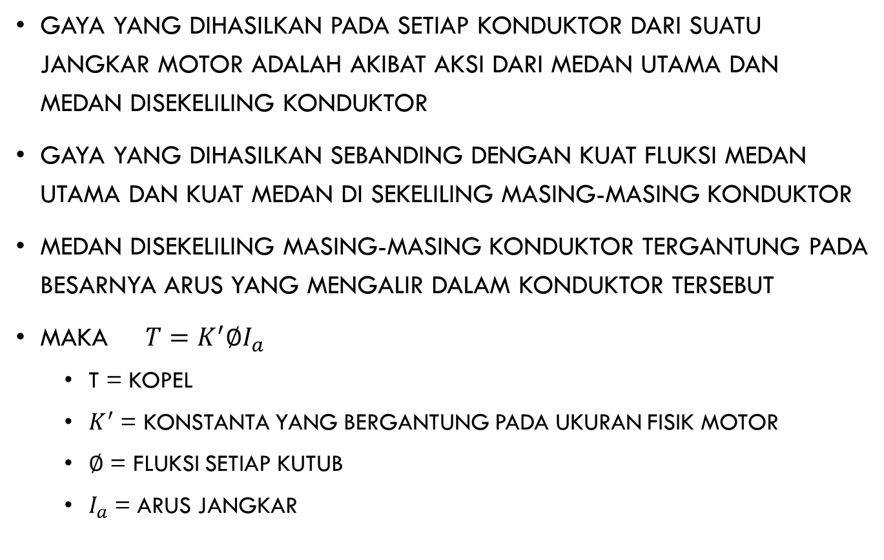
Gaya yang dihasilkan pada setiap konduktor dari suatu jangkar motor adalah akibat aksi dari medan utama dan medan disekeliling konduktor
Gaya yang dihasilkan sebanding dengan kuat fluksi medan utama dan kuat medan di sekeliling masing-masing konduktor
Medan disekeliling masing-masing konduktor tergantung pada besarnya arus yang mengalir dalam konduktor tersebut
Maka $T=K^{′}∅I_{a}$
  T = kopel
  $K^{′}$ = konstanta yang bergantung pada ukuran fisik motor
  $∅$ = fluksi setiap kutub
  $I_{a}$= arus jangkar

Slide 10
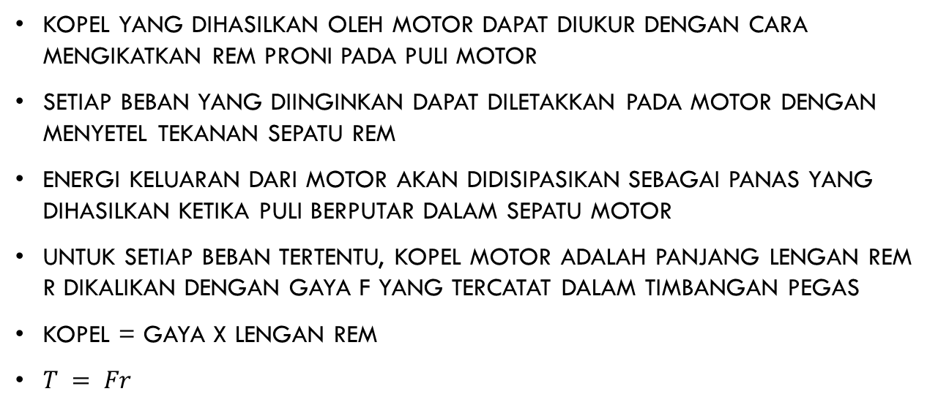
PENGUKURAN KOPEL
Kopel yang dihasilkan oleh motor dapat diukur dengan cara mengikatkan rem proni pada puli motor
Setiap beban yang diinginkan dapat diletakkan pada motor dengan menyetel tekanan sepatu rem
Energi keluaran dari motor akan didisipasikan sebagai panas yang dihasilkan ketika puli berputar dalam sepatu motor
Untuk setiap beban tertentu, kopel motor adalah panjang lengan rem r dikalikan dengan gaya F yang tercatat dalam timbangan pegas
Kopel = gaya x lengan rem
$T = Fr$

Slide 11
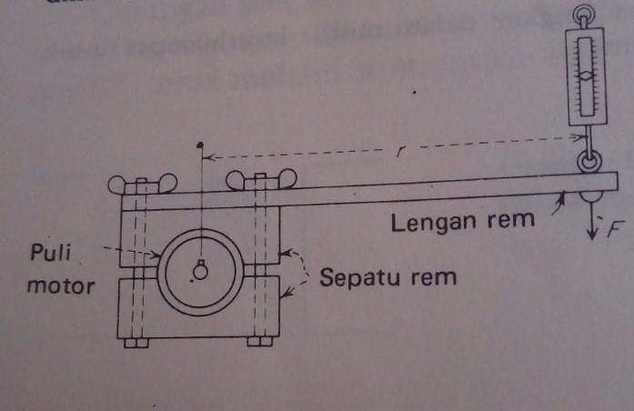
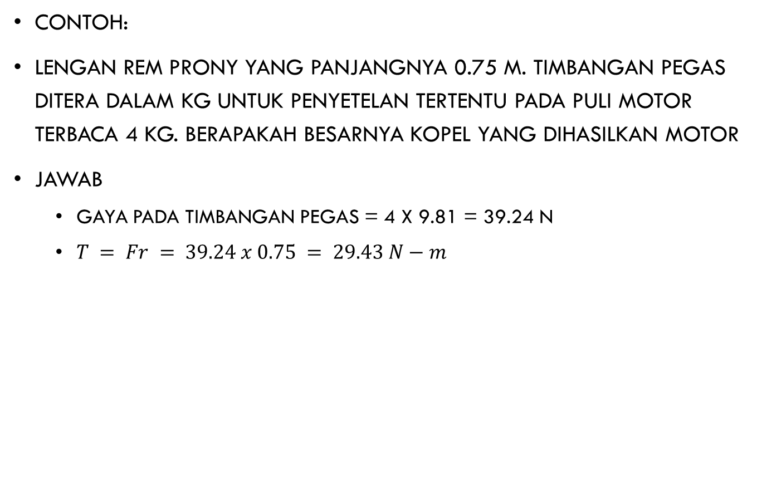
Contoh:
Lengan rem prony yang panjangnya 0.75 m. timbangan pegas ditera dalam kg untuk penyetelan tertentu pada puli motor terbaca 4 kg. berapakah besarnya kopel yang dihasilkan motor
Jawab
  Gaya pada timbangan pegas = 4 x 9.81 = 39.24 N
  $T = Fr = 39.24 x 0.75 = 29.43 N−m$

Slide 12
AKSI GENERATOR DARI MOTOR
Jika jangkar generator diputar oleh penggerak mula, dalam generator dihasilkan kopel yang melawan aksi penggerak mula tersebut
Kopel lawan ini dapat dianggap sebagai aksi motor dalam generator
Apabila konduktor memotong garis-garis gaya, maka akan diinduksikan ggl dalam konduktor tersebut dengan arah yang sesuai dengan aturan tangan kanan fleming untuk aksi generator

Slide 13
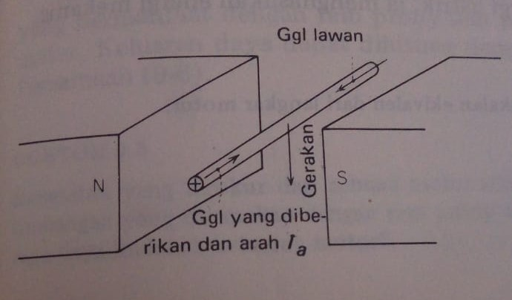
Konduktor pada gambar diatas mewakili satu dari sekian banyak konduktor pengalir arus dari jangkar motor
Untuk polaritas medan seperti yang ditunjukan, arus dalam konduktor sedemikian sehingga oleh aksi motor ia akan digerakkan ke bawah
Jika konduktor digerakkan ke bawah, maka akan memotong garis gaya, dan ggl diinduksikan padanya
Arah ggl ini sesuai aturan tangan kanan fleming maka ggl yang dibangkitkan akan menuju ke arah pembaca
Karena arah ggl ini memiliki arah yang berlawanan dengan arah arus maka disebut sebagai ggl lawan

Slide 14
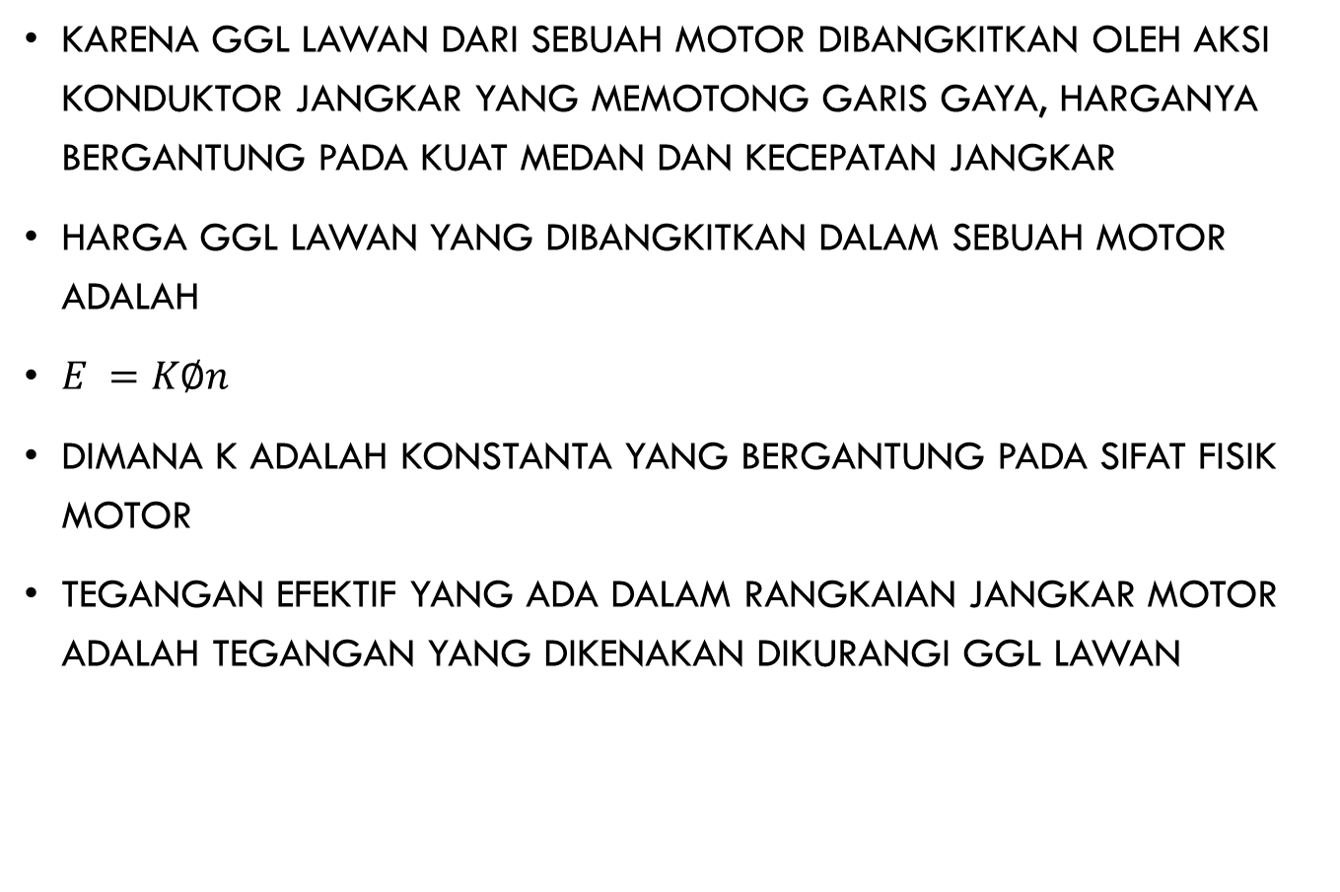
Karena ggl lawan dari sebuah motor dibangkitkan oleh aksi konduktor jangkar yang memotong garis gaya, harganya bergantung pada kuat medan dan kecepatan jangkar
Harga ggl lawan yang dibangkitkan dalam sebuah motor adalah
$E =K∅n$
Dimana K adalah konstanta yang bergantung pada sifat fisik motor
Tegangan efektif yang ada dalam rangkaian jangkar motor adalah tegangan yang dikenakan dikurangi ggl lawan

Slide 15
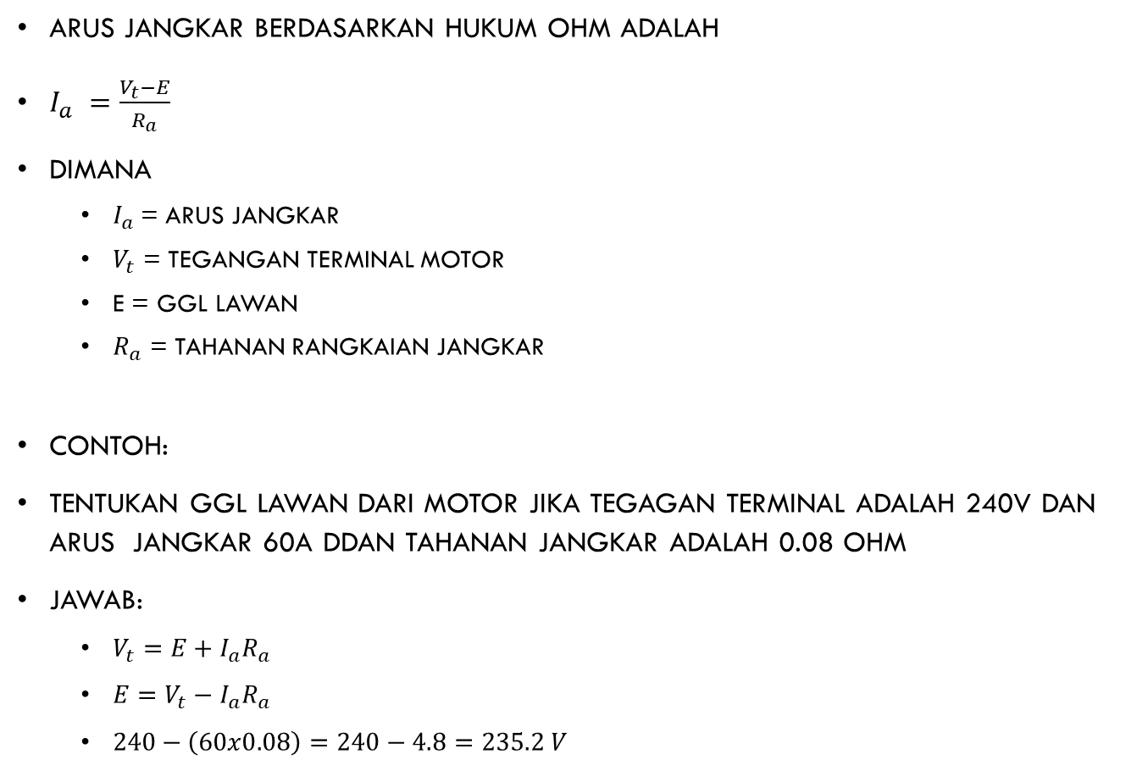
Arus jangkar berdasarkan hukum Ohm adalah
$I_{a} =\frac{V_{t}−E}{R_{a}}$
Dimana
  $I_{a}$= arus jangkar
  $V_{t}$ = tegangan terminal motor
  E = ggl lawan
  $R_{a}$ = tahanan rangkaian jangkar
Contoh:
Tentukan ggl lawan dari motor jika tegagan terminal adalah 240V dan arus jangkar 60A ddan tahanan jangkar adalah 0.08 Ohm
Jawab:
  $V_{t}=E+I_{a}R_{a}$
  $E=V_{t}−I_{a}R_{a}$
  $240−\left(60x0.08\right)=240−4.8=235.2 V$

Slide 16
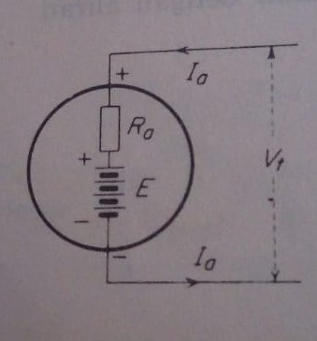
RANGKAIAN EKIVALEN MOTOR
Jika membicarakan motor akan lebih mudah bila menggambarkan jangkar dengan menggunakan rangkaian ekivalennya
Rangkaian ekivalen jangkar merupakan ekivalen dengan sumber ggl yang seri dengan sebuah tahanan

Slide 17
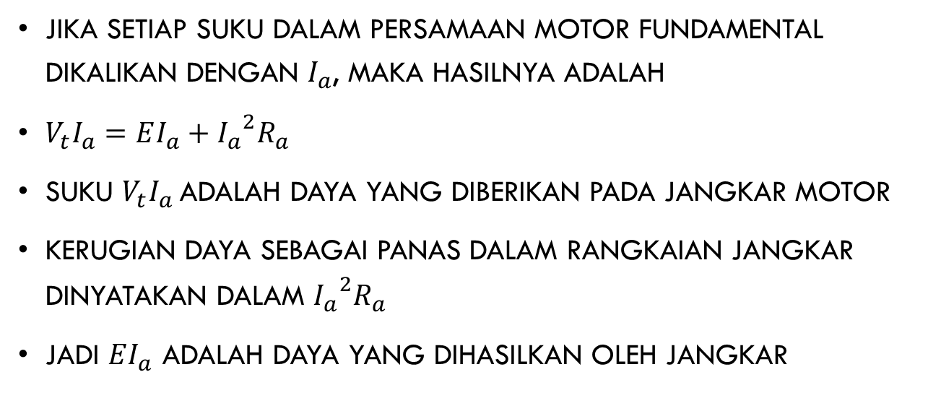
HUBUNGAN DAYA DALAM MOTOR
Jika setiap suku dalam persamaan motor fundamental dikalikan dengan $I_{a}$, maka hasilnya adalah
$V_{t}I_{a}=EI_{a}+{I_{a}}^{2}R_{a}$
Suku $V_{t}I_{a}$Adalah daya yang diberikan pada jangkar motor
Kerugian daya sebagai panas dalam rangkaian jangkar dinyatakan dalam ${I_{a}}^{2}R_{a}$
Jadi $EI_{a}$ Adalah daya yang dihasilkan oleh jangkar

Slide 18
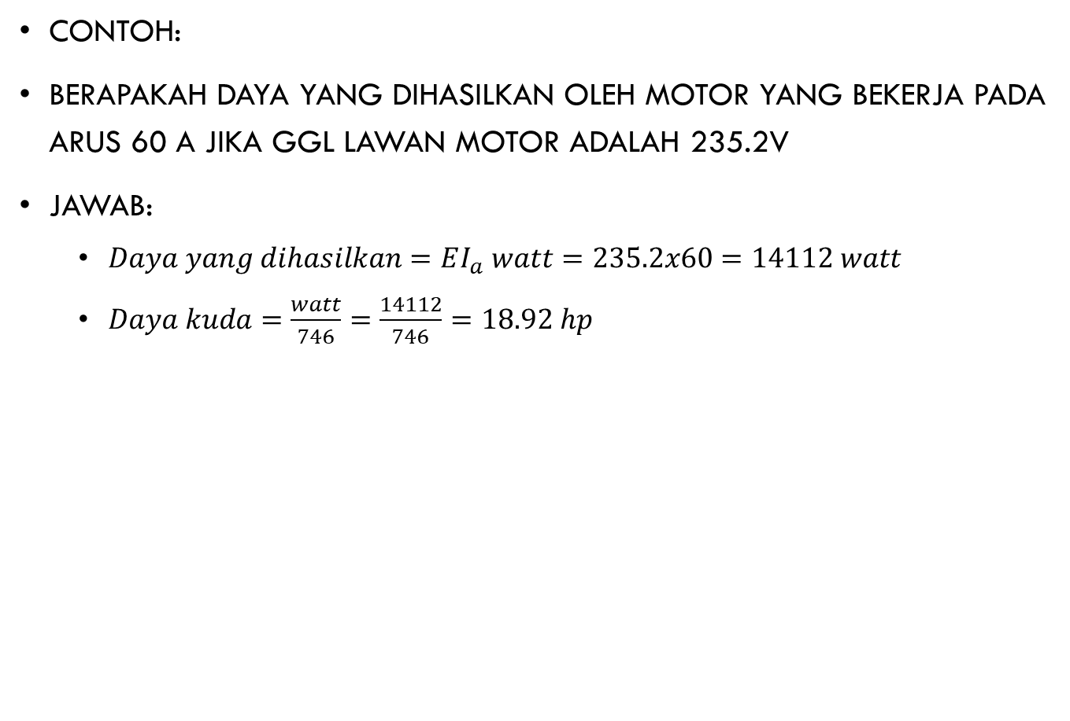
Contoh:
Berapakah daya yang dihasilkan oleh motor yang bekerja pada arus 60 A jika ggl lawan motor adalah 235.2V
Jawab:
  $Daya yang dihasilkan=EI_{a} watt=235.2x60=14112 watt$
  $Daya kuda=\frac{watt}{746}=\frac{14112}{746}=18.92 hp$

Slide 19
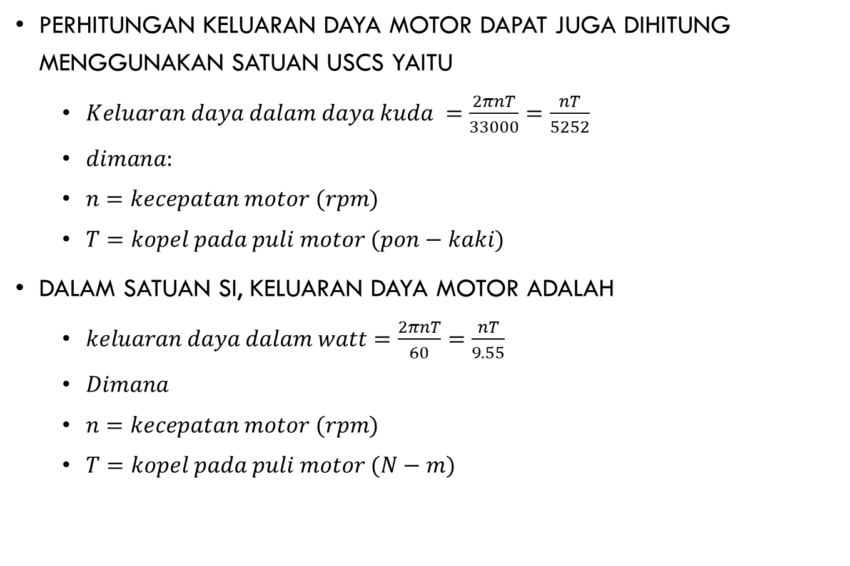
Perhitungan keluaran daya motor dapat juga dihitung menggunakan satuan USCS yaitu
  $Keluaran daya dalam daya kuda =\frac{2πnT}{33000}=\frac{nT}{5252}$
  $dimana:$
  $n=kecepatan motor (rpm)$
  $T=kopel pada puli motor (pon−kaki)$
Dalam satuan SI, keluaran daya motor adalah
  $keluaran daya dalam watt=\frac{2πnT}{60}=\frac{nT}{9.55}$
  $Dimana$
  $n=kecepatan motor (rpm)$
  $T=kopel pada puli motor (N−m)$

Slide 20
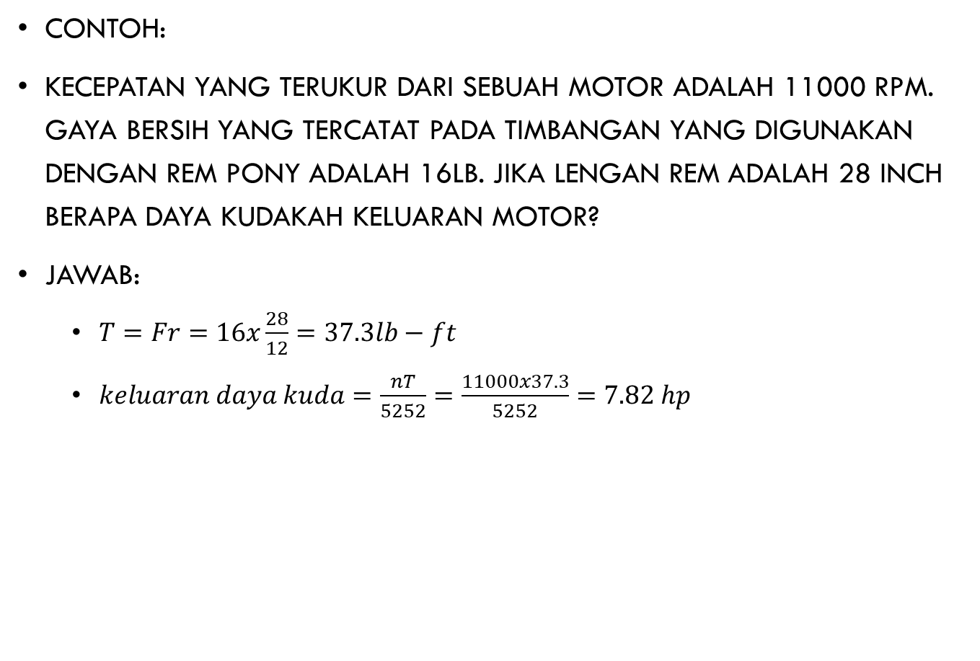
contoh:
Kecepatan yang terukur dari sebuah motor adalah 11000 RPM. Gaya bersih yang tercatat pada timbangan yang digunakan dengan rem pony adalah 16lb. Jika lengan rem adalah 28 inch berapa daya kudakah keluaran motor?
Jawab:
  $T=Fr=16x\frac{28}{12}=37.3lb−ft$
  $keluaran daya kuda=\frac{nT}{5252}=\frac{11000x37.3}{5252}=7.82 hp$

Slide 21
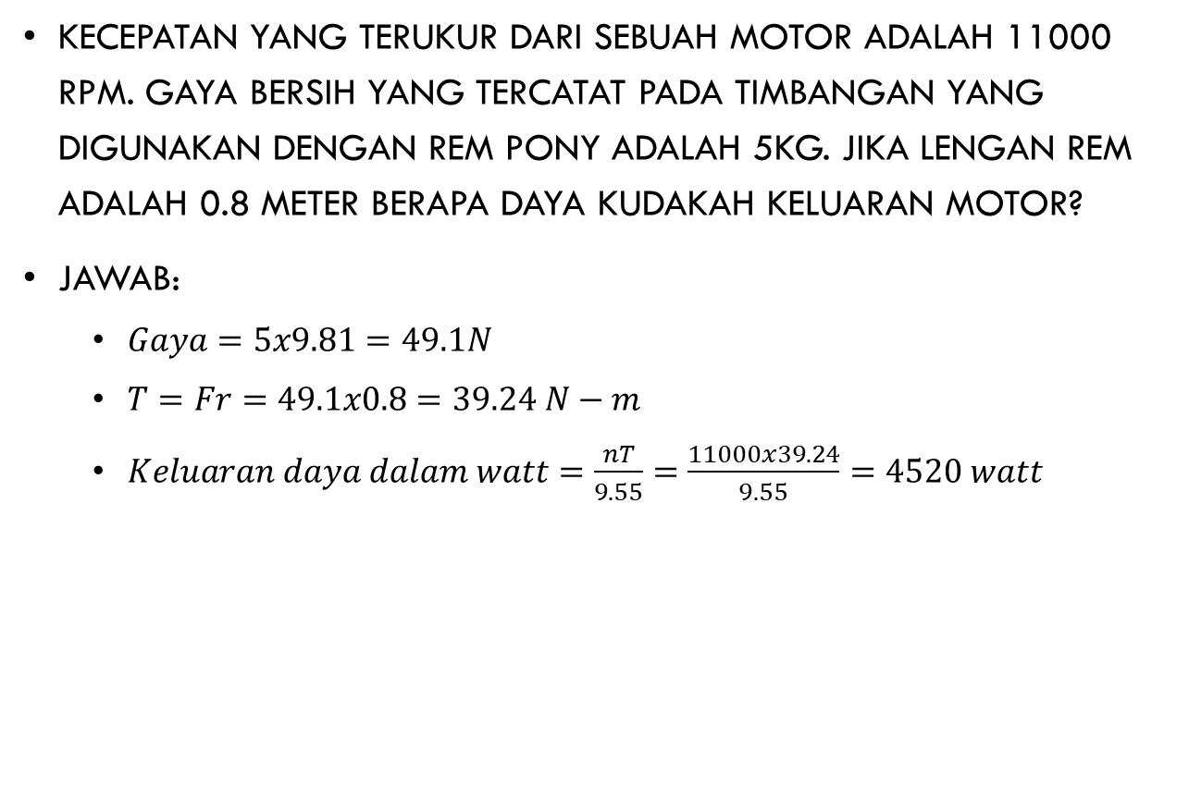
Kecepatan yang terukur dari sebuah motor adalah 11000 RPM. Gaya bersih yang tercatat pada timbangan yang digunakan dengan rem pony adalah 5Kg. Jika lengan rem adalah 0.8 meter berapa daya kudakah keluaran motor?
Jawab:
  $Gaya=5x9.81=49.1N$
  $T=Fr=49.1x0.8=39.24 N−m$
  $Keluaran daya dalam watt=\frac{nT}{9.55}=\frac{11000x39.24}{9.55}=4520 watt$

Slide 22
KUTUB BANTU
Kutub bantu melaksanakan fungsi yang sama di dalam motor seperti halnya dalam generator, yaitu memberikan komutasi fluksi yang membangkitkan ggl yang diperlukan untuk menetralkan ggl induksi diri dalam kumparan jangkar selama berlangsungnya komutasi
Karena fluks medan motor didistorsi dalam arah yang berlawanan dengan distorsi medan di dalam generator, maka polaritas kutub bantu motor harus berlawanan dengan kutub bantu generator yaitu kutub bantu motor harus mempunyai polaritas yang berlawanan dengan kutub utama berikutnya dalam arah putara jangkar

Slide 23
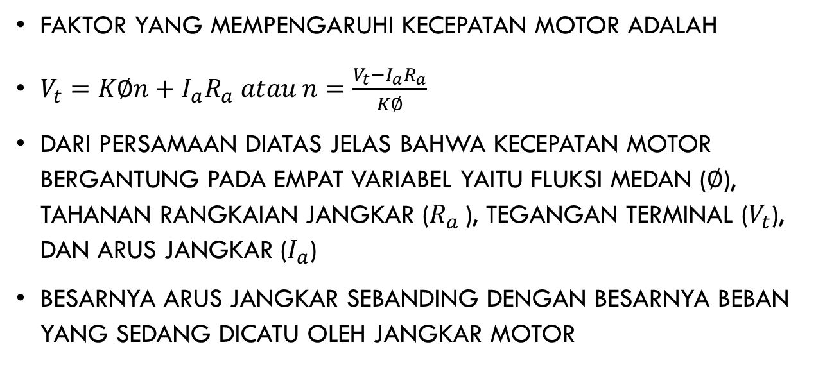
PENGENDALIAN KECEPATAN MOTOR
Faktor yang mempengaruhi kecepatan motor adalah
$V_{t}=K∅n+I_{a}R_{a} atau n=\frac{V_{t}−I_{a}R_{a}}{K∅}$
Dari persamaan diatas jelas bahwa kecepatan motor bergantung pada empat variabel yaitu fluksi medan ($∅$), tahanan rangkaian jangkar ($R_{a}$), tegangan terminal ($V_{t}$), dan arus jangkar ($I_{a}$)
Besarnya arus jangkar sebanding dengan besarnya beban yang sedang dicatu oleh jangkar motor

Slide 24
Pengendalian fluks medan dapat dilakukan dengan mengatur tahanan geser medan yang dihubungkan seri dengan medan shunt. Dengan menaikan tahanan dalam medan maka akan menyebabkan berkurangnya fluks medan sehingga akan meningkatkan kecepatan putar jangkar
Pengendalian tahanan rangkaian jangkar dapat dilakukan dengan menambahkan tahanan variabel yang dihubungkan seri dengan tahanan rangkaian jangkar. Bila tahanan seri dinaikan maka tegangan pada rangkaian jangkar akan berkurang sehingga kecepatan putar jangkar akan berkurang pula
Pengendalian tegangan terminal dapat dilakukan dengan mengubah tegangan yang dikenakan pada rangkaian jangkar

Slide 25
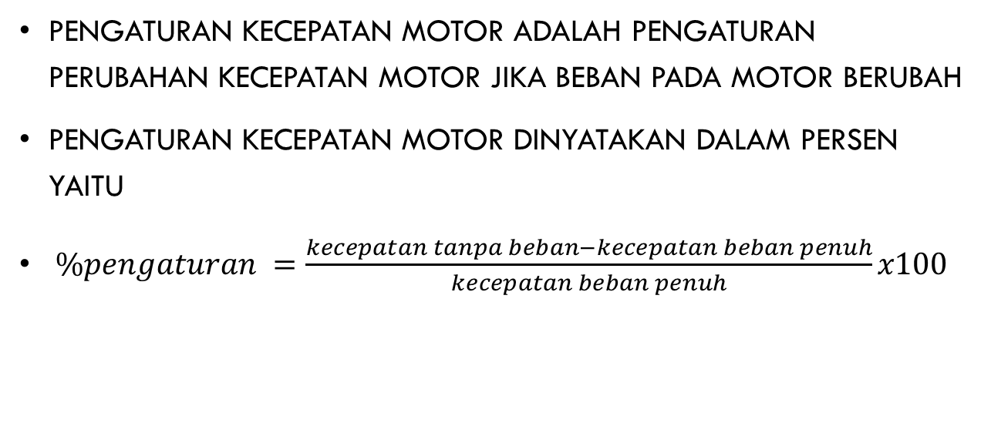
PENGATURAN KECAPATAN MOTOR
Pengaturan kecepatan motor adalah pengaturan perubahan kecepatan motor jika beban pada motor berubah
Pengaturan kecepatan motor dinyatakan dalam persen yaitu
$\%pengaturan =\frac{kecepatan tanpa beban−kecepatan beban penuh}{kecepatan beban penuh}x100$

Slide 26
MOTOR SHUNT
Motor tipe ini adalah motor yang paling umum digunakan
Cara hubungannya sama dengan generator shunt yaitu medan shunt dihubungkan langsung pada terminal sehingga paralel dengan rangkaian jangkar
Tahanan geser medan biasanya dihubungkan seri dengan medan
Kecepatan motor shunt akan berkurang (melambat) jika beban ditambahkan

Slide 27
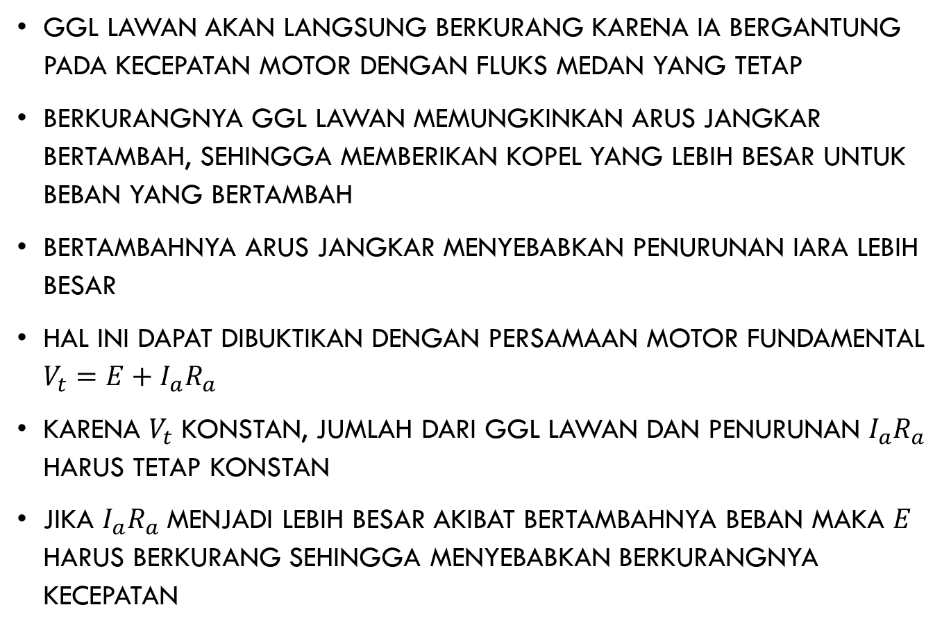
Ggl lawan akan langsung berkurang karena ia bergantung pada kecepatan motor dengan fluks medan yang tetap
Berkurangnya ggl lawan memungkinkan arus jangkar bertambah, sehingga memberikan kopel yang lebih besar untuk beban yang bertambah
Bertambahnya arus jangkar menyebabkan penurunan IaRa lebih besar
Hal ini dapat dibuktikan dengan persamaan motor fundamental $V_{t}=E+I_{a}R_{a}$
Karena $V_{t}$ konstan, jumlah dari ggl lawan dan penurunan $I_{a}R_{a}$ harus tetap konstan
Jika $I_{a}R_{a}$ menjadi lebih besar akibat bertambahnya beban maka $E$ harus berkurang sehingga menyebabkan berkurangnya kecepatan

Slide 28
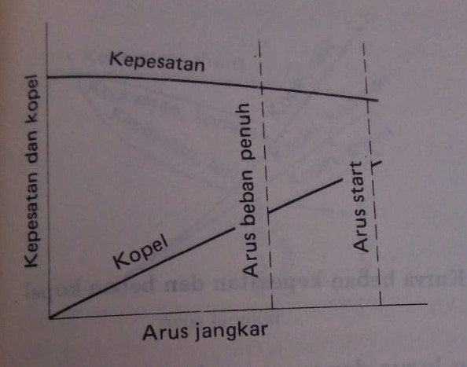
Gambar kurva beban-kecepatan dan beban-kopel motor shunt

Slide 29
MOTOR SERI
Pada motor seri, medan dihubungkan secara seri dengan jangkar
Oleh karena medan seri harus mengalirkan seluruh arus jangkar, maka lilitannya sedikit dan kawatnya relatif besar
Setiap perubahan beban menyebabkan perubahan arus jangkar dan juga perubahan fluksi medan
Oleh karena itu ketika beban berubah maka kecepatanya berubah pula

Slide 30
Jika beban dihilangkan dari motor seri maka fluksi medan secara otomatis menjadi nol dan kecepatan motor menjadi sangat tinggi dan ini menjadi sangat berbahaya maka beban pada motor seri tidak boleh dilepas
fluksi medan berubah terhadap arus jangkar dan untuk beban kecil fluksi medan hampir sebanding dengan arus jangkar
Karena kopel sama dengan …….. Maka untuk beban kecil kopel berbanding lurus dengan …..
Tetapi jika arus jangkar mendekati harga beban penuh maka kejenuhan rangkaian magnet dan reaksi jangkar mencegah kopel naik secepat arus kuadrat

Slide 31
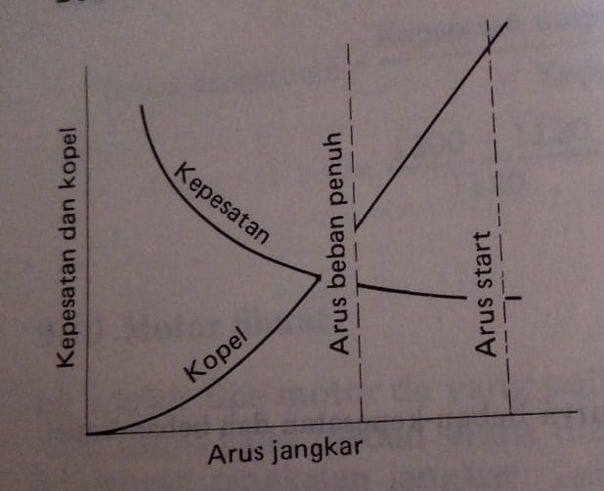
Gambar kurva beban-kecepatan dan beban-kopel motor seri

Slide 32
MOTOR KOMPON
Motor kompon menggabungkan karakteristik kerja motor shunt dan motor seri
Memiliki kecepatan tanpa-beban terbatas dan dapat dioperasikan dengan aman dalam keadaan tanpa beban
Kopel motor kompon lebih besar daripada kopel motor shunt untuk besarnya arus jangkar tertentu akibat adanya fluksi medan seri
Motor kompon digunakan ketika diperlukan kecepatan konstan dengan beban yang tidak beraturan seperti mesin cetak, mesin potong dan mesin torak

Slide 33
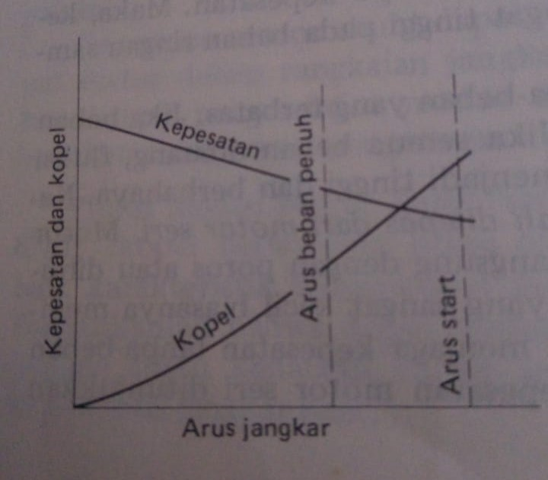
Gambar kurva beban-kecepatan dan beban-kopel motor kompon

Slide 34
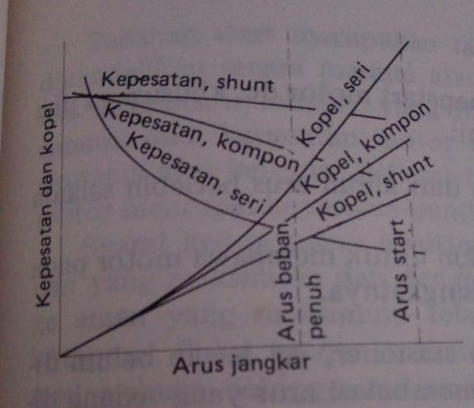
Gambar perbandingan kurva beban-kecepatan dan beban-kopel motor shunt, seri dan kompon

Slide 35
Dari perbandingan motor shunt, seri dan kompon dengan keluaran daya kuda beban penuh yang sama dan kecepatan beban ringan yang sama
Harga arus start yang ditunjukan adalah 150 persen dari arus beban penuh
Pengaturan kecepatan motor shunt jauh lebih baik daripada motor seri dan kompon maka motor shunt sesuai untuk penggunaan kecepatan konstan
Motor kompon dan seri digunakan bilamana diperlukan perubahan kecepatan
Kelebihan kopel start pada motor seri yang tinggi membuatnya menjadi motor yang ideal untuk menjalankan beban berat pada kecepatan rendah

Slide 36
MOTOR MAGNET PERMANENT
Sebagai pengganti elektromagnet maka digunakan magnet permanent untuk menyediakan fluksi medan magnet dalam motor magnet permanent
Rangkaian jangkar dan komutator motor ini serupa dengan motor medan lilitan
Oleh karenanya daya listrik tidak diperlukan untuk mencatu medan dalam motor magnet permanent, maka kerugian tembaga medan dapat dihilangkan
Untuk kemampuan daya yang sama, ukuran dan berat motor magnet permanent lebih kecil dibandingkan dengan motor medan lilitan

Slide 37
Motor magnet permanent mempunyai karakteristik kopel start yang tinggi, kopel yang tinggi pada kecepatan rendah, dan efisiensi yang tinggi
Penggunaan umumnya pada motor penggerak mesin cetak, motor pemutar penggulung pita, dll

Slide 38
TUGAS
Berikan persamaan kopel (torque) dari sebuah motor
Jika kopel dan kecepatan diketahui, bagaimana rumus untuk menghitung keluaran motor
Apa gunanya kutub bantu

